Slide 1
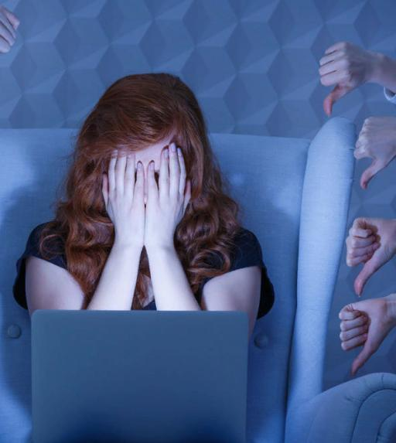
"Кибербуллинг"

Slide 2
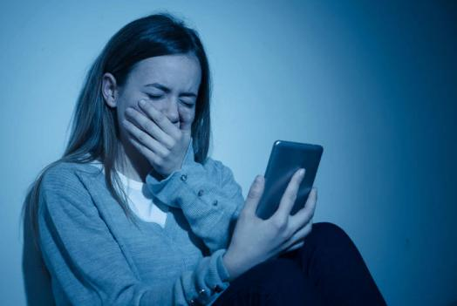
Что такое кибербуллинг?
Кибербуллинг - на сегодняшний день один из самых губительных типов онлайн атак, ввиду того, насколько беспощадно злоумышленники порой используют неуверенность жертвы в целях причинения ей наибольшей психологической травмы и унижения.

Slide 3
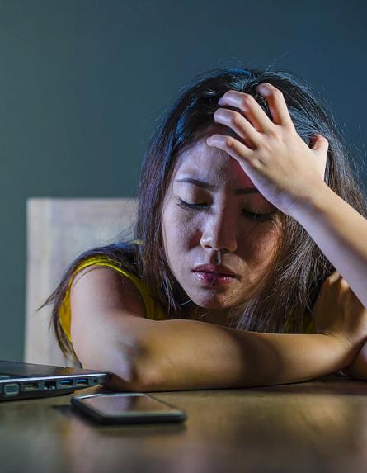
Как возникает кибербуллинг?
Кибербуллинг или онлайн-травля своими корнями уходит в те же темные области человеческой психологии, как и в случае с обычной травлей, которую агрессор выбирает в качестве средства распространения своего влияния или власти посредством оскорбления жертвы (в особенности, если она заведомо слабее и не может ответить), повышая тем самым свой социальной статус.

Slide 4
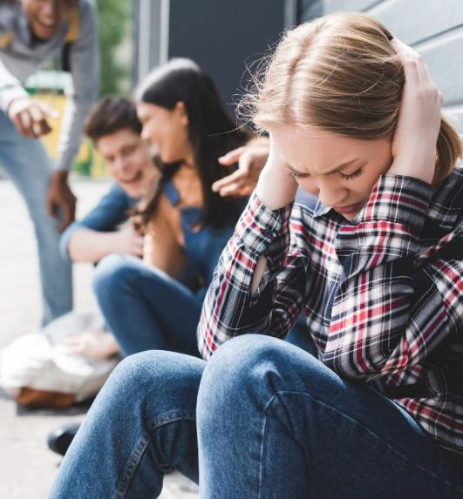
Как распознать кибербуллинг?
Любое унизительное, оскорбительное или угрожающее сообщение, отправленное в электронной форме, является кибербуллингом.

Slide 5
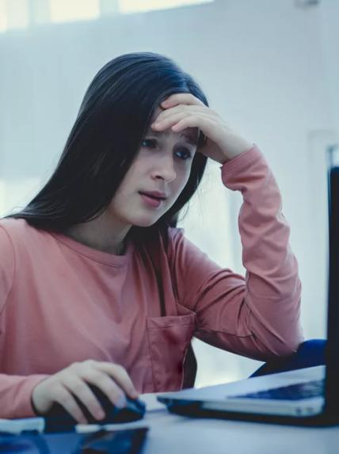
Как остановить кибербуллинг?
К сожалению, кибербуллинг представляется настолько же неискоренимым, как и сама подлость некоторых людей. Ничуть не меньшее затруднение представляет собой попытка пресечь публикацию агрессором порочащей жертву информации.

Slide 6
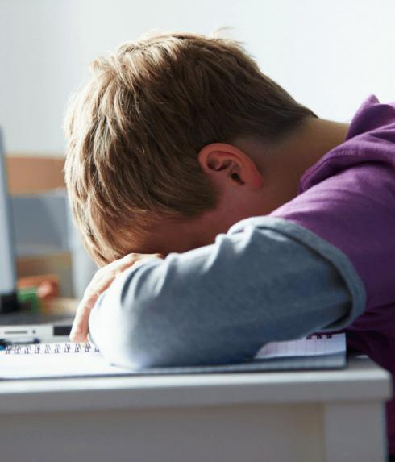
Как мы можем помочь в предупреждении кибербуллинга?
Заблокировать учетные записи агрессоров, которые они используют для распространения своей ненависти
Сообщать о фактах кибербуллинга провайдерам услуг, как Facebook или Twitter
Обеспечить защитой ваши пароли, в т. ч. используемые на мобильных устройствах

Slide 7
Что делать, если вы стали жертвой интернет-травли?

Slide 8
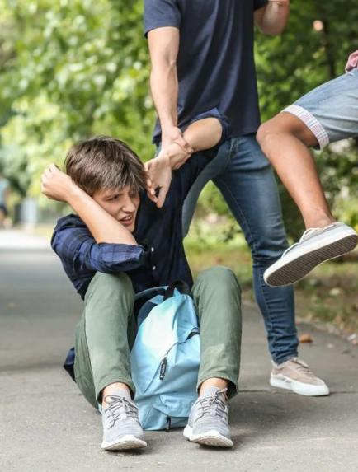
1.Не реагируйте
Рекомендация не кормить троллей всё ещё работает, поэтому не комментируйте оскорбительные посты о вас и не отвечайте на обидные сообщения.Ни в коем случае не опускайтесь до уровня агрессоров.

Slide 9
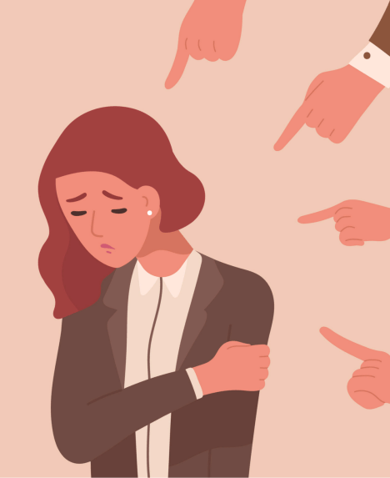
2.Не испытывайте вину или стыд
Не думайте о том, что кибербуллинг – результат вашего неосторожного поведения, неправильных слов и ошибок. Жертвой может быть любой, даже если вы успешный,вас любят и уважают и т.д.

Slide 10
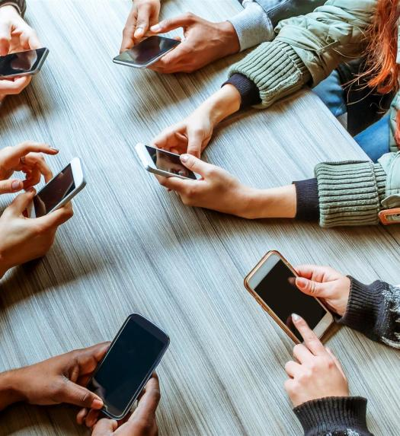
3.Сократите возможности общения
Один из простых вариантов защититься от кибербуллинга, – лишить агрессора коммуникации.

Slide 11
4.Не бойтесь требовать справедливости
Вы вправе сообщить в полицию об угрозах и клевете, пожаловаться провайдеру на кибер-атаку и обратиться в поддержку «Инстаграм», «ВКонтакте», «Фейсбук» и т.д. Социальные сети борются с буллингом, поэтому удаляют нежелательные фото, посты и комментарии, а также банят агрессивных пользователей и сомнительные паблики.

Slide 12
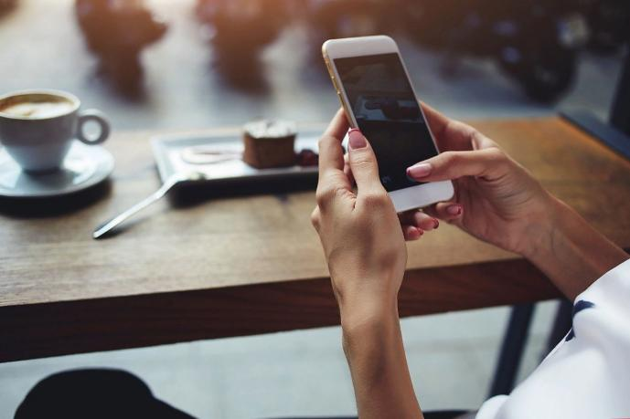
5.Начните делать скриншоты

Slide 13
6.Поставьте агрессора на место
Если вы чувствуете в себе достаточно смелости и сил, вступите с обидчиками в диалог. Но это не должны быть переговоры или попытка откупиться. Будьте вежливы.

Slide 14
7.Боритесь со стрессом
Интернет-травля – это ситуация выхода из нашей зоны комфорта. Чтобы не придавать онлайн-конфликтам большого значения, повысьте свою стрессоустойчивость.

Slide 15
Ответственность за кибербуллинг
Закона о кибербуллинге, который предусматривал бы ответственность за плохое поведение в интернете, в России пока нет. Отдельные кейсы могут рассматриваться в рамках статей о клевете (статья 129 УК РФ), оскорблениях (статья 130 УК РФ), неприкосновенности частной жизни (статья 137 УК РФ), угрозах (статьи 119 УК РФ) и доведении до самоубийства (статья 110 УК РФ).

Slide 16
Спасибо за внимание!

